Slide 1
Talous ja tulevaisuus
Taloussuunnittelupäällikkö Johanna Simpanen

Slide 2
Jäsenmäärän kehitys

Slide 3
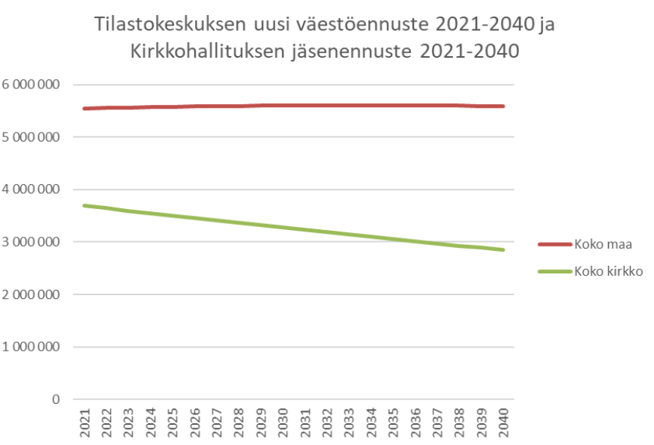
Väestö- ja jäsenennuste v. 2021-2040
(Kirkkohallitus, tilastoasiantuntija
T. Halmeenmäki)

Slide 4
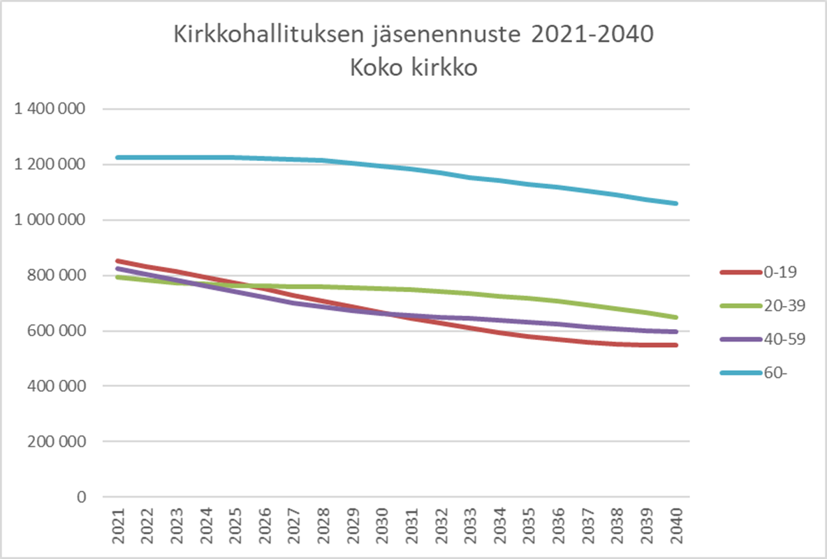
Jäsenmäärän muutos ikäryhmittäin v. 2021-2040
(Kirkkohallitus, tilastoasiantuntija
T. Halmeenmäki)

Slide 5
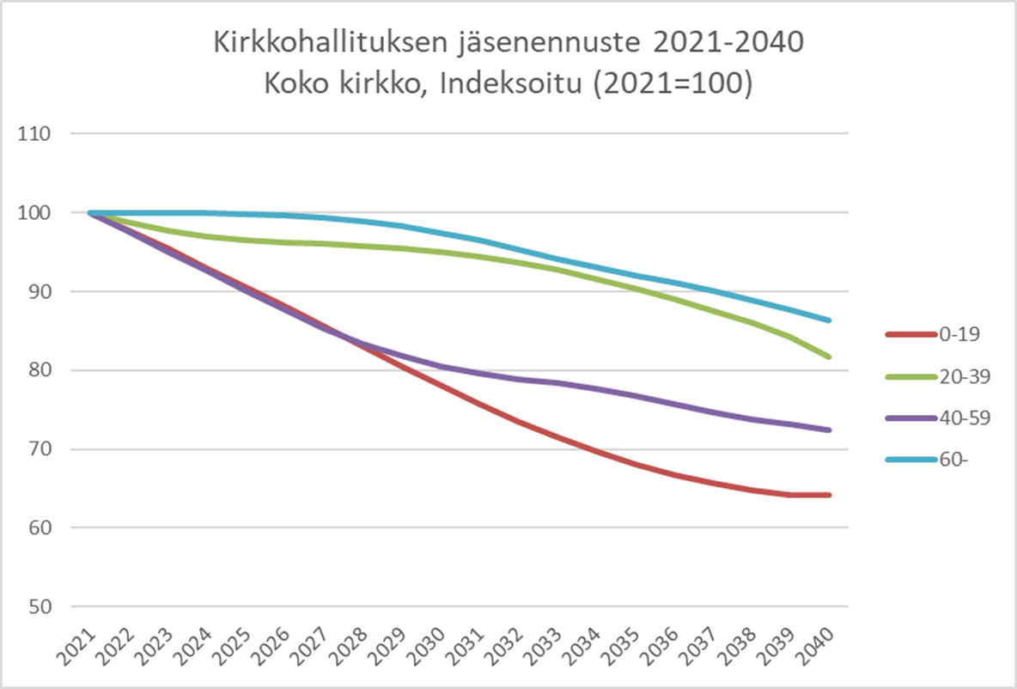
Jäsenmäärän muutos ikäryhmittäin v. 2021-2040
(Kirkkohallitus, tilastoasiantuntija
T. Halmeenmäki)

Slide 6
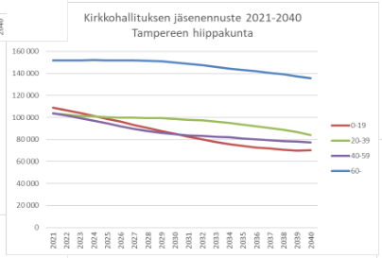
Jäsenmäärän muutos ikäryhmittäin v. 2021-2040
Tampereen hpk
(Kirkkohallitus, tilastoasiantuntija
T. Halmeenmäki)

Slide 7
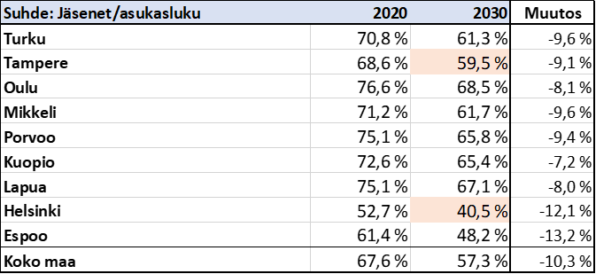
Jäsenmuutos hiippakunnittain v. 2020-2030
(% asukasluvusta)
(FCG:n ennuste 5/2021)

Slide 8
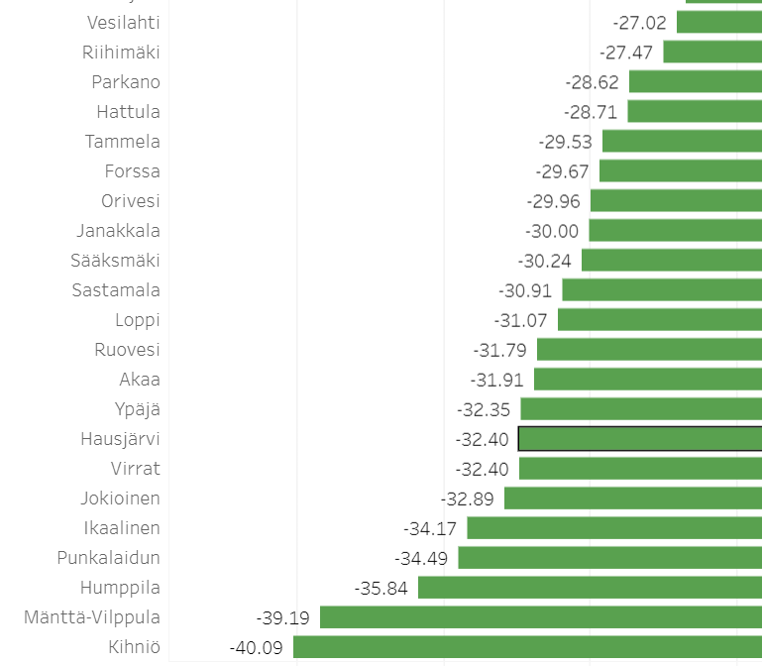
Tampereen hpk:n seurakuntataloudet, joissa jäsenmäärän muutos suurinta
(muutos-%)
(kirkontilastot.fi)

Slide 9
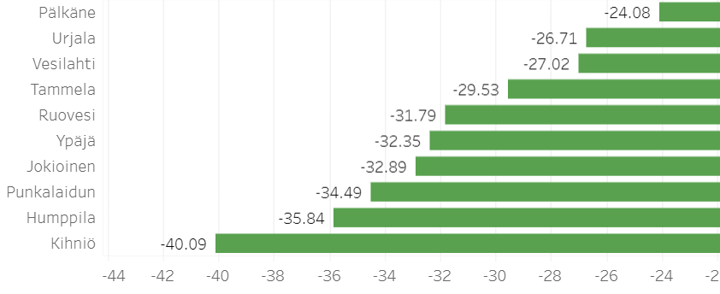
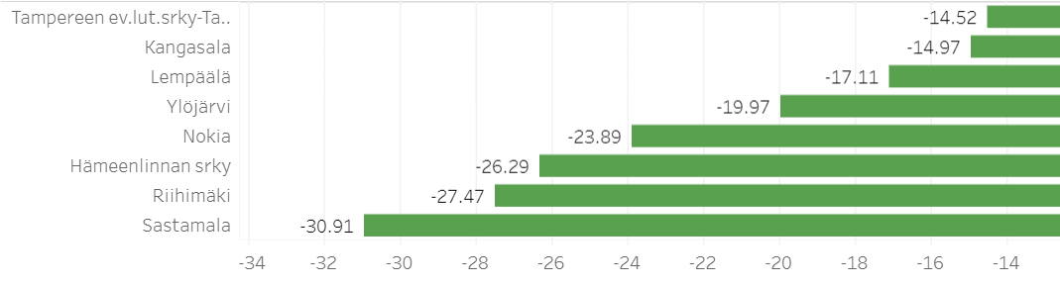
Jäsenmäärän muutos v. 2020-2030 pienet/suuret srk-taloudet
(% asukasluvusta)
(kirkontilastot.fi)

Slide 10
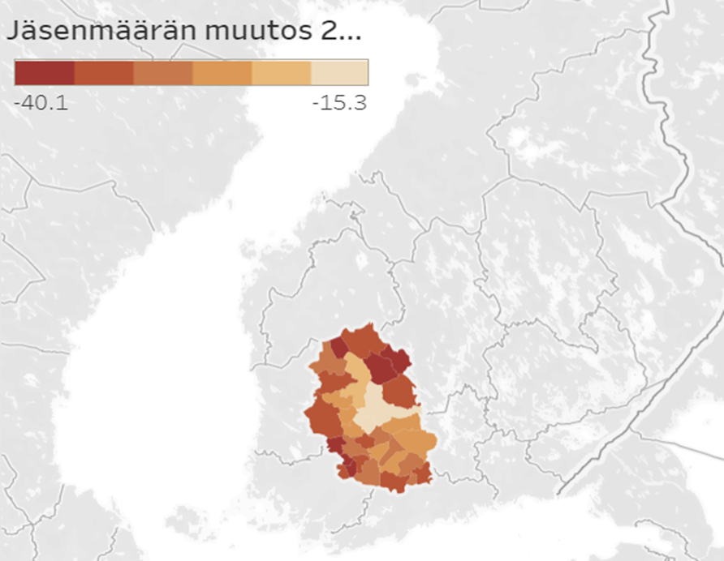
Jäsenmäärän muutos v. 2040 mennessä
(kirkontilastot.fi)

Slide 11
TIIVISTETYSTI jäsenmäärästä
VUONNA 2040:
Kirkon jäsenmäärä laskee n. 24 %
Kirkkoon kuuluu 2,8 milj. henkilöä v. 2040 (3,7 /2021)
Suomen väestöstä n. 52 % kuuluu kirkkoon.
Tampereen hpk:n jäsenmäärä laskee 23 %
Kirkkoon kuuluu n. 367 000 henkilöä v. 2040 (468 000 /2021)
Tampereen hpk:ssa väestöstä n. 53 % kuuluu kirkkoon.
Jäsenmäärän kehitys ikäryhmittäin on Tampereella samankaltainen kuin koko maassa.
Teksti
Teksti

Slide 12
Kirkollisverotulot

Slide 13
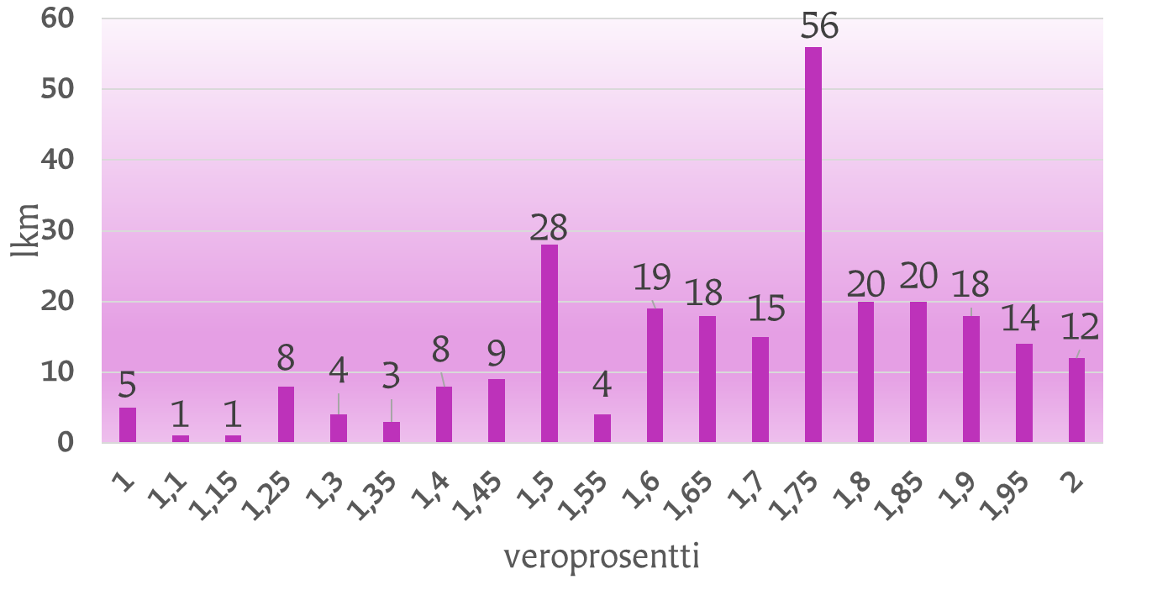
Kirkollisvero-prosenttien jakauma
(12/2020)
-kaikki seurakuntataloudet
85 % srk-talouksista veroprosentti on 1,5 tai yli.
Teksti
Teksti

Slide 14
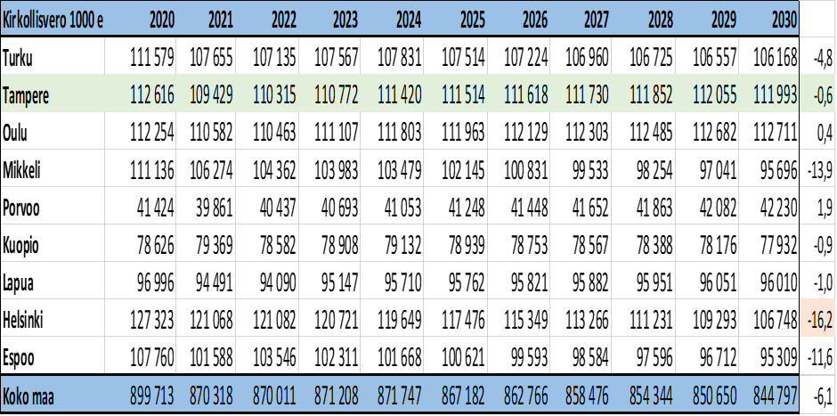
Verotulokehitys vuoteen 2040 mennessä hiippakunnittain
(FCG 5/2021)

Slide 15
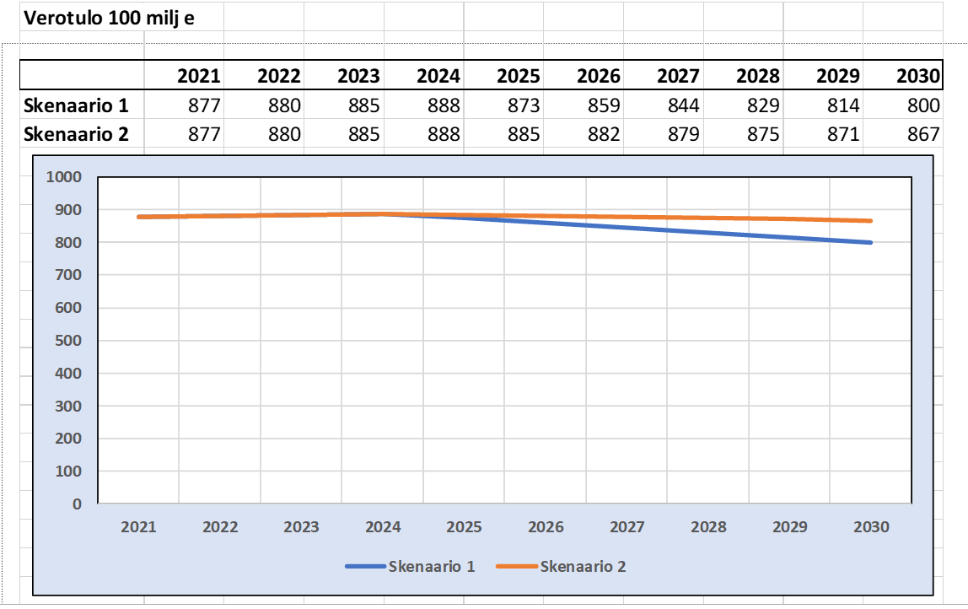
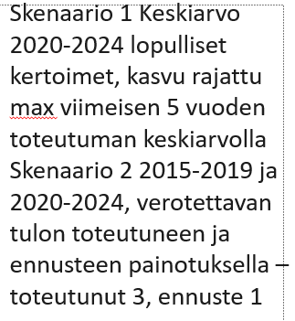
Verotulokehitys vuoteen 2040 mennessä
(FCG:n uusin ennuste 11/2021)
Kaksi eri skenaariota

Slide 16
VEROTULOJEN KEHITYS
V. 2030 MENNESSÄ
VEROTULOENNUSTE (FCG)
Ennuste tälle vuodelle:
870,3 milj. euroa (5/2021 ennuste)
877 milj. euroa (11/2021 ennuste)
Verotuloennuste vuodelle 2030:
844,8 milj. euroa (5/2021 ennuste)
800 milj. euroa tai 867 milj. euroa (11/2021 ennusteet)
Verotettavan tulon kehityksessä on käytetty Kuntaliiton ja VM:n yhteistyössä laatimaa, usean kerran vuodessa päivitettävää veroennustearviota.
Verotuloarvio tehdään ikäryhmien perusteella.
Teksti
Teksti

Slide 17
YHTEENVETO verotulojen kehityksestä
Uusimman FCG:n ennusteen mukaan verotulot laskisivat vuoteen 2030 mennessä joko 10 milj. euroa tai 77 milj. euroa (n. 1-9 %)
AIKA TEHDÄ STRATEGISIA VALINTOJA JA LAITTAA KULURAKENNE KUNTOON
MAHDOLLISIA PAINOPISTEITÄ:
Lapset/nuoret toiminnan piiriin
Kulurakenteen tarkastelu, erityisesti kiinteistökulut ja investoinnit
Teksti
Teksti

Slide 18
Kiinteistöt

Slide 19
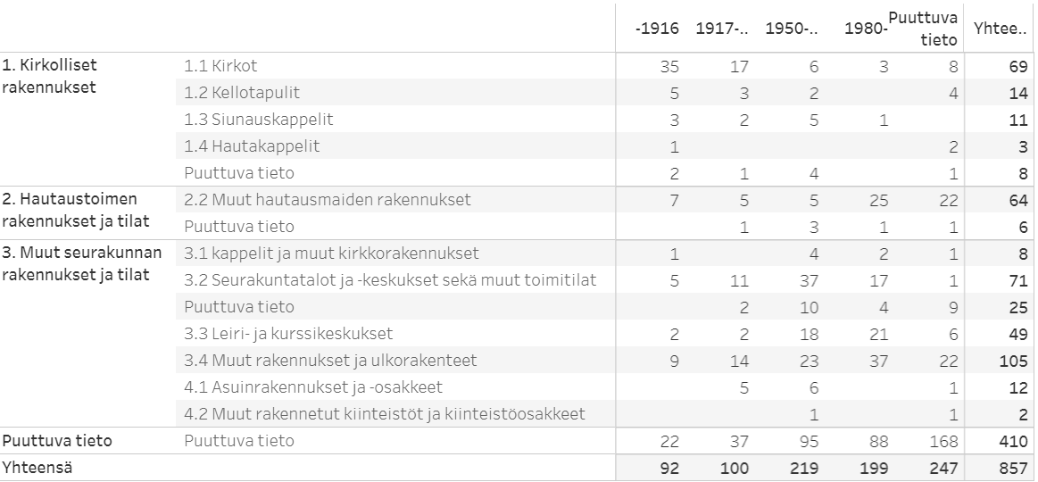
BASIS/Tampereen hpk
Kirkollisten rakennusten osuus vain 16 %
Tietoja puuttuu!

Slide 20
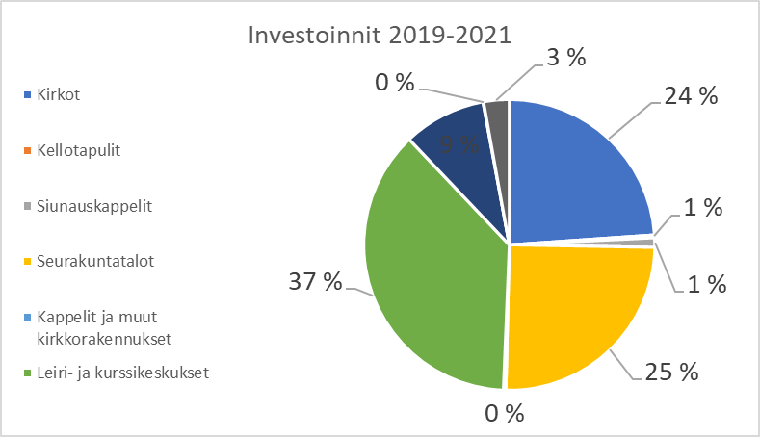
Investoinnit v. 2019-2021 rakennustyypeittäin
(Tampereen hpk)
Investoidaanko oikeisiin kohteisiin?
62 % investoinneista seurakuntataloihin ja leirikeskuksiin

Slide 21
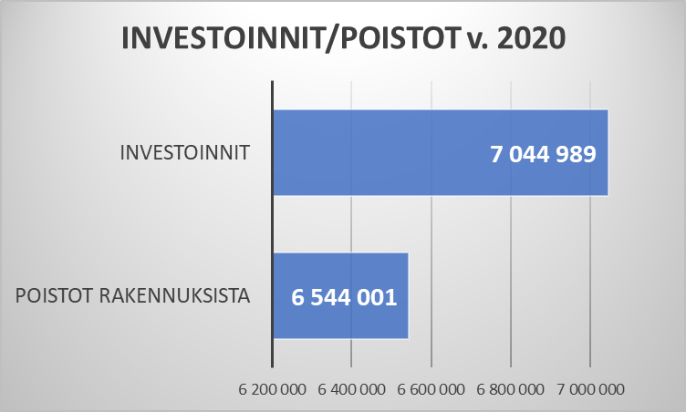
RAKENNUKSET
Investoinnit/poistot
(Tampereen hpk)

Slide 22
Kiinteistökulut (83,7 milj.e, v.2020)
Kaikki srk-taloudet
Vrt. henkilöstökulut 563,1 milj.e

Slide 23
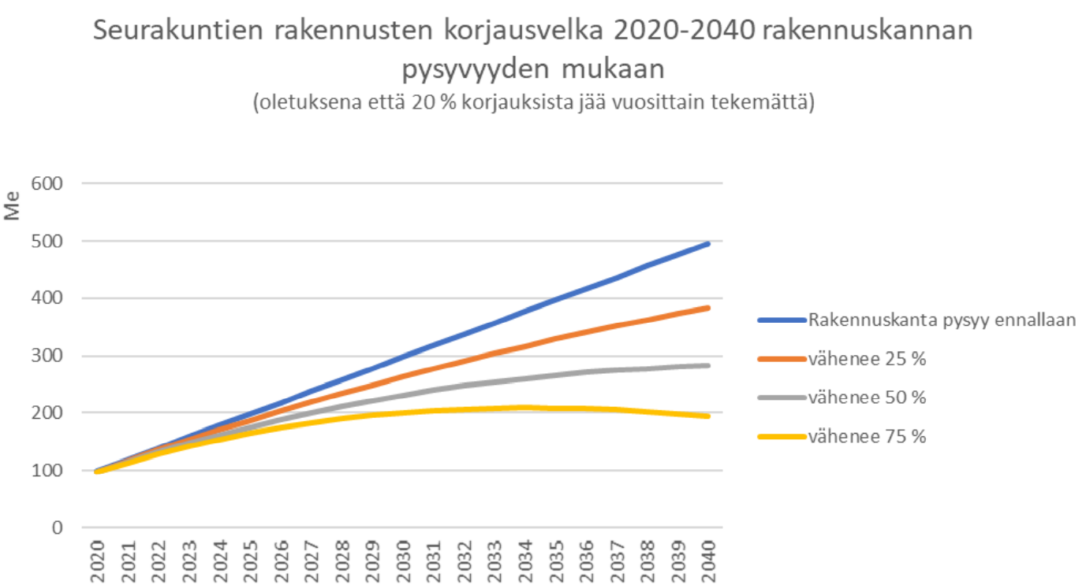
Seurakuntatalouksien rakennusten korjausvelan kehitys v. 2020-2040

Slide 24
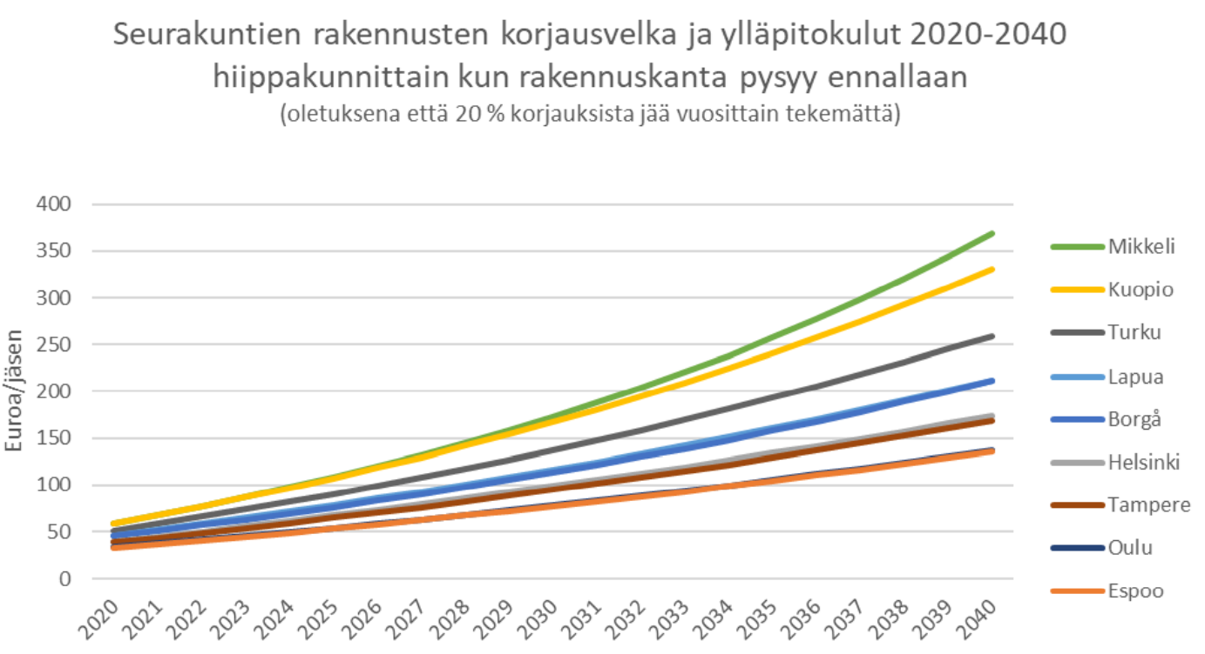
Seurakuntatalouksien rakennusten korjausvelan ja ylläpitokulujen kehitys hiippakunnittain v. 2020-2040

Slide 25
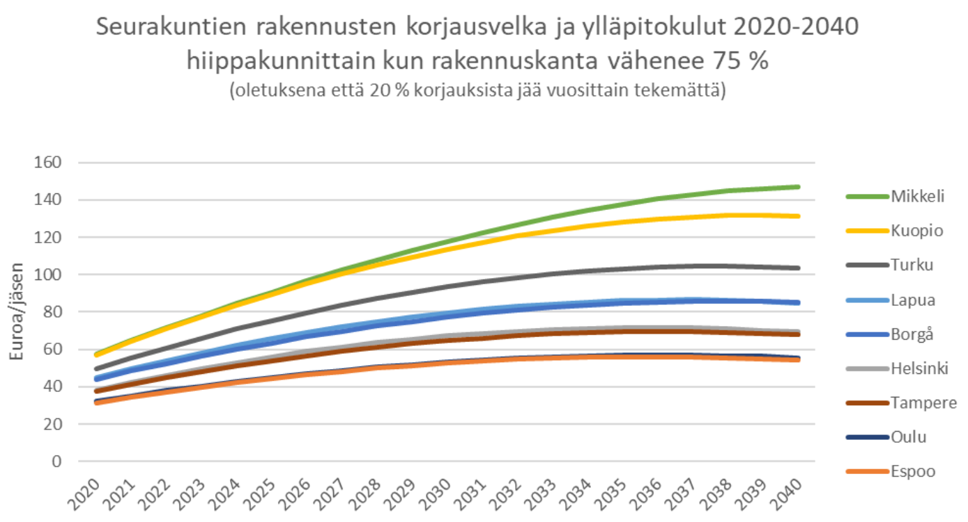
Seurakuntatalouksien rakennusten korjausvelan ja ylläpitokulujen kehitys hiippakunnittain v. 2020-2040

Slide 26

Mitä kiinteistöjen suhteen tulisi tehdä?
Viedä kiinteistöjen tiedot Basikseen ja varmistaa, että kaikki tarvittavat tiedot on täytetty ja että tiedot ovat oikein luokiteltu.
Luoda 10 vuoden päähän ulottuva visio ja sille toimiva kiinteistöstrategia.
Huomioida väestö-, jäsen- ja kirkollisverotuloennusteet ja pohtia niiden vaikutus toimitilojen tarpeeseen.
Miettiä, voisiko omistamisen sijaan toimintaa järjestää myös vuokratiloissa.
Inventoida olemassa oleva rakennus- ja kiinteistökanta ja selvittää korjausvelan määrä.
Teksti
Teksti

Slide 27
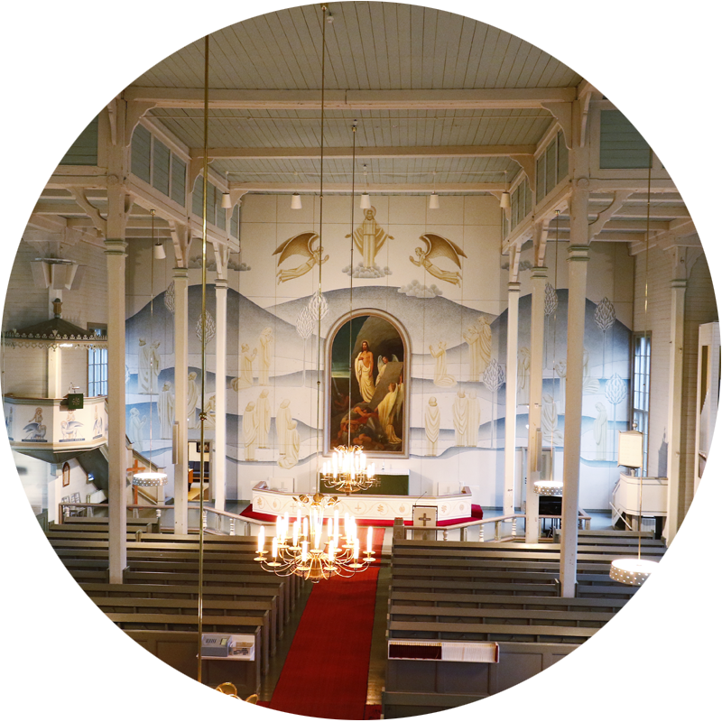
Kiinteistö-strategiamalli seurakunnille
Kiinteistöstrategiapaketin sisältö
ladattavissa Sakastista
Kiinteistöstrategiamalli
  Voidaan kopioida dokumenttipohjaksi seurakuntatalouden kiinteistöstrategiaa varten
  Sovelletaan mallia seurakuntatalouden koon ja tarpeen mukaan
Ohjeet
  Strategiatyöskentelyä tukeva aineisto
  Sisältää esimerkkejä, kuvia ja linkkejä eri tietolähteisiin
Liitteet ja lomakkeet
  Excel-lomakkeita voidaan hyödyntää sellaisenaan tai soveltaen seurakuntatalouden tarpeisiin
  Malliesimerkkejä mm. rakennusryhmittelystä, käyttöasteista, kiinteistötoimen tuloslaskelmasta
Teksti
Teksti

Slide 28
OTA YHTEYTTÄ
Seurakuntien hallinto ja talous
-yksikkö
BASIS-ASIAT:
Asiantuntija Niklas Turku
Niklas.turku@evl.fi
Puh. 0400 715655
KIINTEISTÖSTRATEGIA:
Yliarkkitehti Edla Mäkelä
edla.e.makela@evl.fi
Puh. 050 591 7665
Kulttuuriperintöasiantuntija Saana Tammisto
saana.tammisto@evl.fi
Puh. 040 642 8404
Teksti
Teksti

Slide 29
Kiitos!

